Slide 1
Påske-salme
Jomfru Maria drømmer
Marie-Louise Bork Winther 2016
Mel. ”Se nu stiger solen” af Lars Nielsen 1891 / Oluf Ring 1915

Slide 2
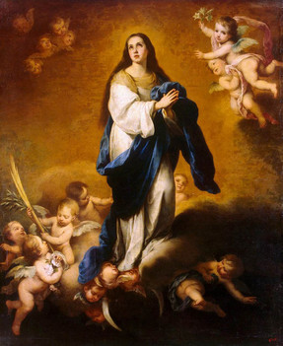
1. Jomfru Maria drømmer Jomfru Maria drømmer
Guds Ånd stråler
ja, Den gør Guds Ånd stråler
ja, Den gør

Slide 3
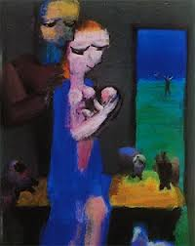
2. Den gaven giver
ja, den gør Den gaven giver
ja, den gør,
hun føder Jesus, ja, hun gør hun føder Jesus, ja, hun gør

Slide 4
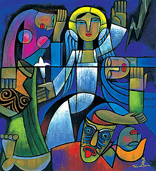
3. Angsten forsvinder ja, den gør Angsten forsvinder, ja, den gør
Gud nåde giver ja, Han gør Gud nåde giver, ja, Han gør

Slide 5
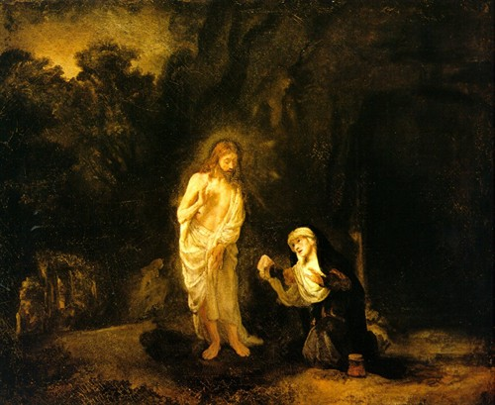
4. Gud elsker alle ja, Han gør Gud elsker alle, ja, Han gør
Krist står op af døde ja, Han gør Kristus, står op af døde, ja, Han gør

Slide 6
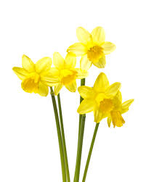
5. Før påskesøndag Påsken begynder,
gerne nu
påsken begynder, gerne nu
Gud elsker evigt, ja Han gør
Gud elsker evigt, ja Han gør

Slide 7
5. (efter påskesøndag) Påske-budskabs glæde, ja, vi har,
Påske-budskabs glæde, ja, vi har,
Gud elsker evigt, ja, Han gør
Gud elsker evigt, ja, Han gør

